Slide 1
Novena Conferencia de Directores de Tecnología de Comunicación en Instituciones de Educación Superior, TICAL 2019
III Encuentro Latinoamericano de e-Ciencia
“El genoma estudiantil y la metamorfosis digital universitaria”
Implementación de un Sistema de Gestión para la Investigación (CRIS) utilizando tecnologías abiertas: El caso de la Universidad Autónoma de San Luis Potosí.
MTE Rosalina Vázquez Tapia
Directora de la Biblioteca Virtual Universitaria de la UASLP
Coordinadora General de REMERI
Responsable Técnica del nodo mexicano en LA Referencia
alinavn@uaslp.mx, alinamte@gmail.com

Slide 2
Introducción
Acceso Abierto
Ciencia Abierta
CRIS (Current Research Information System) o RIMS (Research Information Management System)
CRIS es un sistema de información que almacena y gestiona datos de las actividades de investigación en una institución.
Es un nuevo modelo para organizar y analizar, desde una perspectiva integradora, toda la información relativa a la actividad científica

Slide 3
Tipos de datos en un CRIS
Perfiles/CVU’s
Investigadores
Entidades/
Facultades
Proyectos
Resultados de investigación
Agencias de financiamiento
CRIS
Datos de investigación
Editores/
Revistas
Actividades de investigación
Impacto/Evaluación
Identificadores (PDI)

Slide 4
Consideraciones para implementar un CRIS
EuroCRIS, creó el formato CERIF (the Common European Research Information Format) para facilitar la interoperabilidad de los sistemas CRIS.
En las Guías de interoperabilidad para sistemas CRIS v. 1.0 de OpenAIRE se define el esquema específico de metadatos en CERIF XML que comprende ocho entidades:
Publication
Organisation
Equipment
Service
Product/Databaset
Project
Funding
Person
Uso de vocabularios controlados (diccionarios de términos) e identificadores digitales persistentes (PDI). Ejm: DOI para artículos, ISBN para libros, ISSN para revistas, Ringgold para organizaciones, ORCID (Open Research and Contributor Identifier) para autores.

Slide 5
Interoperabilidad de un CRIS con un RI
Estrategia de poblamiento del RI
Software
Conector CRIS-RI
Comercial
Open Source
Desarrollo propio
Híbrido
DSpace-CRIS
Protocolo SWORD

Slide 6
Beneficios de vincular un CRIS con un RI
Integrar métricas alternativas
Generar de reportes e indicadores
Incrementar número de citas y
factor de impacto
Ampliar la visibilidad académica
Contar con una Plataforma institucional
Tener una fuente de información confiable
Promover el autoarchivo y poblamiento

Slide 7
Contexto Institucional
Matrícula
31,102
estudiantes
Planta académica
3,340
docentes
Oferta Académica
Producción científica
807 Profesores de tiempo completo (PTC), de los cuales 485 pertenecen al Sistema Nacional de Investigadores (SNI)
100
Licenciaturas
90
Posgrados
8650
Productos de investigación científica publicados y arbitados
317
Productos de investigación publicados por la UASLP en
Acceso Abierto
69 reconocidos en el Padrón Nacional de Posgrados de Calidad de CONACYT

Slide 8
Repositorio Institucional NÍNIVE de la UASLP
2,230 recursos digitales disponibles
Tesis digitales
Libros de la Editorial Universitaria
Artículos de Revistas
Materiales educativos
https://ninive.uaslp.mx

Slide 9
Problemática y justificación del proyecto
Sólo un 15% aproximadamente de la producción científica se encuentra depositado en NÍNIVE. Puede deberse a:
No hay una Política institucional que promueva el depósito de la producción científica y académica en el Repositorio
La producción científica se encuentra dispersa y muy poco visible.
No hay un identificador único para el investigador.
Hay un desconocimiento general entre los investigadores en materia de Derechos de Autor, sobre los derechos que ceden o podrían retener al momento de publicar en las revistas de alto impacto.

Slide 10
Objetivos del proyecto
Elaborar una propuesta de Mandato Institucional de Acceso Abierto, para el depósito en NÍNIVE de una copia digital de las publicaciones y producciones universitarias.
Desarrollar un Sistema de Gestión de la Investigación (CRIS) como parte del modelo de servicios del Repositorio Institucional NÍNIVE.
Implementar ORCID como el Identificador digital persistente para los investigadores
Diseñar un plan de sensibilización y capacitación dirigido principalmente a los investigadores, así como también, implementar estrategias de difusión y cooperación a nivel nacional e internacional.

Slide 11
Diseño e implementación del CRIS en la UASLP
Elaboración de un estudio de benchmarking.
Diseño de un modelo propio basado en los siguientes principios:
Diseño del CV integral del investigador
Adopción de ORCID como identificador digital del investigador y perfil web público.
Interoperabilidad con el Repositorio Institucional NÍNIVE, con otras plataformas institucionales y otros sistemas CRIS.

Slide 13
Componentes estratégicos del modelo
Gestión de contenidos
Búsqueda y recuperación de bases de datos
Recopilación de CVs
Tecnológico
Componentes Back-end y Front-end del Sistema CRIS
Conector con el RI
Normativo
Mandato Institucional de AA
Licencias Creative Commons
Análisis de políticas editoriales
Creación de catálogos de revistas y financiamiento
Implementación de API's de BD y ORCID
Indicadores y reportes
Políticas de auto archivo y flujos de trabajo

Slide 14
1ª Etapa de desarrollo 2016-2017
Financiamiento: Presentación del proyecto en Convocatoria CONACYT 2015.
Implementación a nivel de prototipo del Sistema de Gestión de la Investigación llamado ORBIS.
Software VIVO V. 1.9.1. (Componente Front-end)
Registro de 44 CVs de investigadores
Búsqueda y recopilación de publicaciones en BD (2012-2017)
http://orbis.uaslp.mx/vivo/

Slide 15
2ª Etapa 2017-2018
Creación de los perfiles web básicos del total de investigadores con sus publicaciones de los últimos cinco años
Uso de la herramienta KARMA para modelar los datos y cargarlas a la plataforma VIVO.
Implementación y certificación de la API institucional de ORCID.
https://bvu.uaslp.mx/orcid.html
captura de micrositio de ORCID, url

Slide 16
3ª Etapa 2019
Presentación del proyecto en la convocatoria CONACTY 2017 aprobado con el 100% del financiamiento solicitado.
Acciones estratégicas:
Desarrollo de la interfaz del investigador del Sistema CRIS- ORBIS (Back-end)
Implementación del protocolo SWORD para conectar el CRIS con el RI NINIVE
Configuración de API´s de Scopus, CrossRef, PubMed y ORCID
Creación de tres catálogos de autores, revistas, proyectos y financiamiento
Capacitación a profesores sobre el registro ORCID, el autoarchivo en NÍNIVE y la gestión de su hoja de vida en ORBIS.

Slide 17
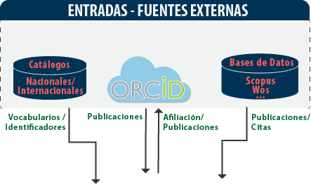
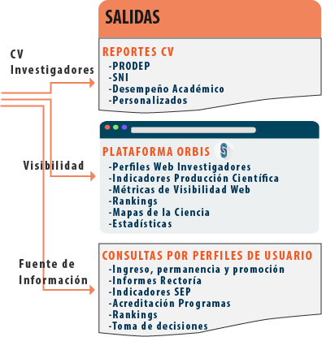
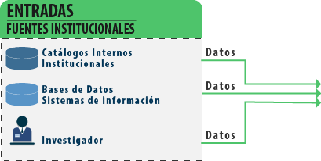
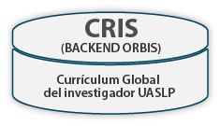
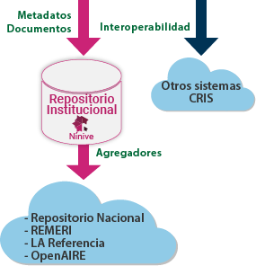
Arquitectura del Sistema de Gestión de la Investigación (CRIS) de la UASLP

Slide 18
Plataforma de software VIVO
VIVO es un software open source del grupo DuraSpace, basado en ontologías en RDF para la presentación de las publicaciones académicas.
Permite enlazar mediante el modelo de datos ligados (Linked data) los perfiles de los investigadores con su producción científica y las organizaciones de afiliación, financiamiento u otras.
Es usado para la implementación del portal público o componente front-end del Sistema ORBIS.
http://orbis.uaslp.mx/vivo/.

Slide 19
ORCID
ORCID es una organización sin fines de lucro que ofrece un sistema para crear y mantener un registro único de investigadores y vincular sus actividades y proyectos de investigación.
La implementación de la API institucional de ORCID comprendió la realización de las siguientes tareas:
Configurar aplicación
Investigador ingresa credenciales UASLP
Consulta a bases de datos LDAP
Seleccionar nombramiento
ORCID ID vinculado a UASLP
AUTORIZACION leer/escribir en ORCID ID
Botón CREATE o CONNECT

Slide 20
Sistema de gestión del currículum (Back-end)
El sistema está desarrollado con los lenguajes HTLM, CSS, JavaScript y PERL. El sistema de bases de datos relacional está diseñado en PostgreSQL.
Los módulos del sistema son:
Autenticación
Interfaz para realizar el inicio de sesión del sistema
Investigador
Interfaces donde el investigador puede editar su perfil, descargar/validar publicaciones, enviar al RI NINIVE y generar reportes para diferentes convocatorias.
Administrador
Interfaces para realizar tareas de importación y exportación de información.
Perfiles de usuario
Interfaces para diferentes funcionarios y autoridades que requieran consultar información y/o generar reportes e indicadores de producción científica

Slide 21
API’s de Bases de Datos
Las APIs de Scopus se basan en servicios REST y son de uso gratuito. El primer paso es registrarse para obtener una API Key (https://dev.elsevier.com/index.jsp
La API está disponible de manera pública desde el sitio https://github.com/CrossRef/rest-api-doc
En el sitio web https://ncbi.nlm.nih.gob/home/develop/api/ se registra la aplicación para obtener una API Key.

Slide 22
Protocolo SWORD
El protocolo SWORD (Simple Web-service Offering Repository Deposit) permite depositar documentos y sus metadatos en un Repositorio Institucional (Dspace) desde una fuente externa.
Se utiliza la librería SWORD en PERL disponible en el sitio para depositar una publicación registrada en el sistema ORBIS, en el Repositorio Institucional NÍNIVE.
https://github.com/zostay/Sword-per

Slide 23
Herramientas D2RQ y SPARQL
La plataforma D2RQ es un sistema para acceder a bases de datos relacionales como si fueran grafos RDF.
R2R incluye la herramienta d2r-query que permite realizar consultas SPARQL sobre la base de datos relacional del sistema CRIS y devuelven los datos en el formato correcto para ser insertados en la plataforma ORBIS (VIVO) mediante la API “SPARQL Update API”.
http://d2rq.org/

Slide 24
Resultados obtenidos e impacto
TOTALIDAD de perfiles básicos capturados en ORBIS
ACCESO a producción científica
AUTENTIFICADO en ORCID el 25% de investigadores
946
2,051 artículos
CURSOS, talleres y Webinars
Respaldo de Rectoría y dependencias académicas

Slide 25
Conclusiones generales
Hay una tendencia creciente a desarrollar sistemas CRIS e integrarlos a los repositorios para construir ecosistemas de investigación en el marco de la ciencia abierta.
Actualmente en EuroCRIS están registrados 210 sistemas CRIS, soportados mayormente con software abierto o desarrollo propio.
Cada vez más se integra ORCID a los repositorios y a los CRIS, para proveer identificadores digitales persistentes a los investigadores y crear sus perfiles web.
No hay una metodología única para implementar un CRIS. La solución tecnológica dependerá de las necesidades, características y recursos disponibles de la Institución, pero sobre todo, de lo que se quiera lograr en el mediano y largo plazo.

Slide 26
Referencias
European Commission: Digital Science in Horizon 2020. Europpean Commission (2013)
Bernal Martínez, I, Vallés, PT, García-Puente, M, Fundadoras De Socialbiblio, S: Tendencias y cuestiones en sistemas de información científica. 70,7 (2014)
Bryant, R, Clements, A, Groenewegen, D, Huggard, Mercer, H, Missingham, R, Oxnam, M, Rauh, A, Wright, J: Research Information Management: Defining RIM and the Library’s Role (2017)
Red de Bibliotecas Universitarias Españolas REBIUN: Sistemas CRIS y Repositorios Institucionales en las Universidades Españolas (2013).
DSpace-CRIS Home - Dspace-CRIS – DuraSpace Wiki, https://wiki.duraspace.org/display/DSPACECRIS/DSpace-CRIS+Home
OpenAIRE: The OpenAIRE Guidelines for CRIS Managers version 1.1. (2018)
Lynch, C: Institutional Repositories: Essential Infrastructure for Scholarship in the Digital Age ARL. A Bimonthly Report, no. 226 (2003)
Confederation of Open Access Repositories COAR: Incentivos, integración y mediación: Prácticas sostenibles para poblar repositorios (2013)
VIVO – DuraSpace Wiki, https://wiki.duraspace.org/display/VIVO
ORCID, https://orcid.org/

Slide 27
GRACIAS POR SU ATENCIÓN
MTE Rosalina Vázquez Tapia
Directora de la Biblioteca Virtual Universitaria
Sistema de Bibliotecas
Universidad Autónoma de San Luis Potosí
Coordinadora General de la Red Mexicana de Repositorios Institucionales - REMERI
Responsable Técnica del nodo nacional de LA Referencia
alinavn@uaslp.mx
alinamte@gmail.com
https://bvu.uaslp.mx

